Slide 1
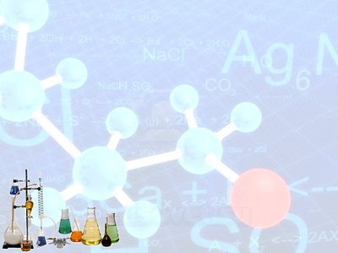


Нуралина Толкын Дархановна
Образование: Высшее
Учитель “химии и биологии”
Категория: І
Пед.стаж: 23 года
г.Астана
Школа- гимназия №22

Slide 2
Видео
Девиз урока:
«Скажи мне, я забываю.
Покажи мне, я могу запомнить.
Позволь мне сделать это,
и это станет моим навсегда».

Slide 3
з – здоровья
д – добра
р – радости
а – аккуратности
в – вежливости
с – старания
т – терпения
в – воспитанности
у – уважения
й – интереса
т – трудолюбия
е – единства

Slide 4
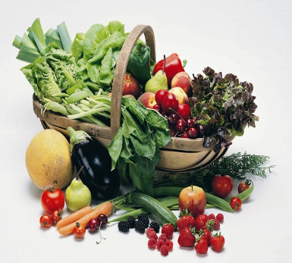
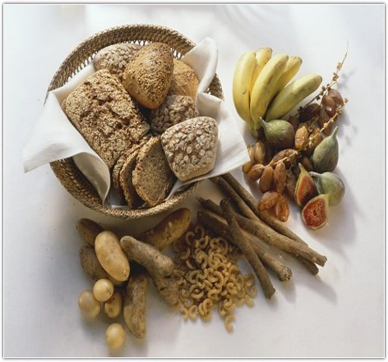
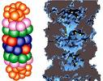
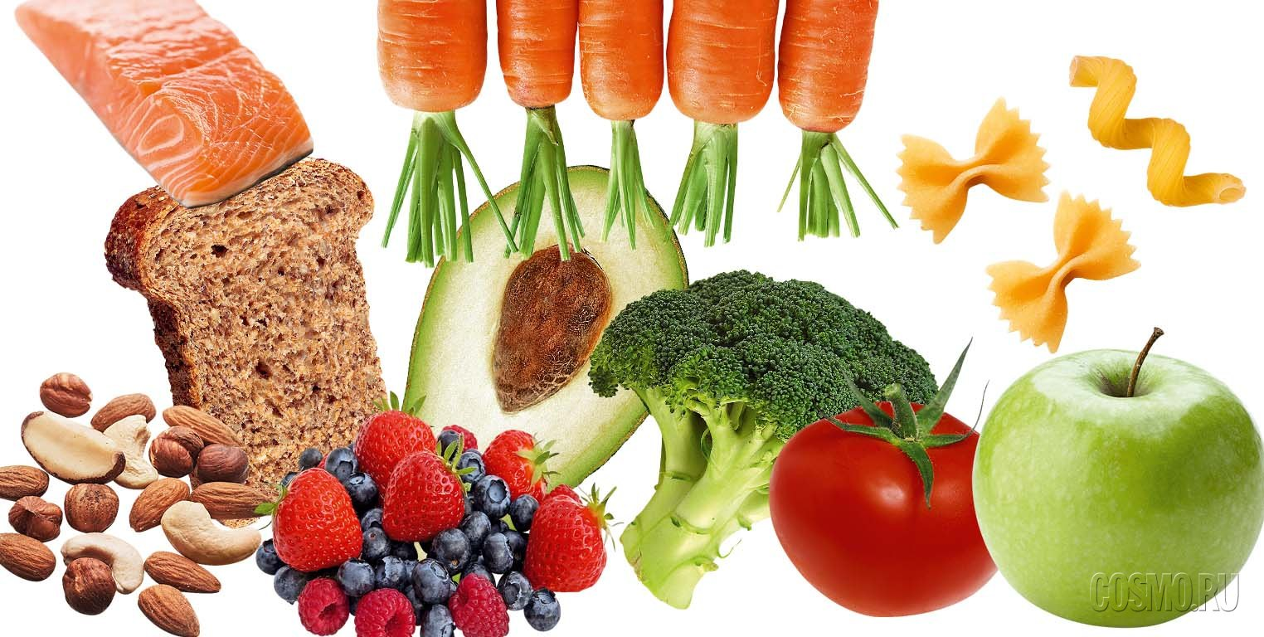

ПРОСТЫЕ УГЛЕВОДЫ.
Моносахариды

Slide 5
Цель урока:
Цель: Дать общее понятие об углеводах, как о полифункциональных органических соединениях. Рассмотреть классификацию, строение, свойства, значение и применение этих соединений.
Задачи:
Познакомить учащихся с особенностями строения углеводов на примере моносахаридов, их свойствами и значениями;
Продолжить развивать умение выявлять связь между составом, строением молекул углеводов и их свойствами и функциями;
Умение использовать полученные знания для доказательства материального единства живой и неживой природы;
Формирование научного мировоззрения.
Оборудование: таблицы, кристаллы глюкозы, CuSO₄, NaOH, демонстрационные образы (фруктовые соки и мед), химическая посуда, спиртовка, мультимедиа.
Методы обучения: кооперативное обучение, беседа, рассказ, объяснение.
Тип урока: интегрированный урок по химии и биологии.

Slide 6
Структура урока
1. Историческая справка. Определение, формула.
Углеводы. Классификация углеводов.
Характеристика моносахаридов.
2.Физические свойства моносахаридов.
3.Химические свойства моносахаридов.
4.Биологическая роль.
5. Применение углеводов.
6. Закрепление.
7. Итог урока.
8. Домашнее задание.

Slide 7
План урока
Историческая справка. Углевод в природе, формула.
Углеводы. Классификация углеводов.
Содержание углеводов в клетке и их классификация
Характеристика моносахаридов.
Состав и строение моносахаридов.
Физические свойства моносахаридов.
Химические свойства моносахаридов.
Биологическая роль.
Применение углеводов.

Slide 8

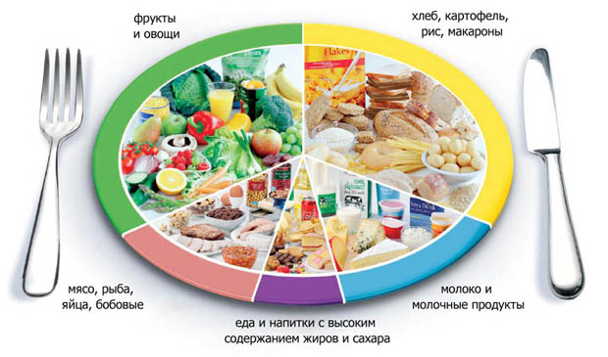
Общая формула углеводов
C_{n} (H₂O)_{m}

Slide 9

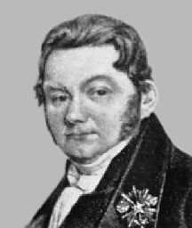
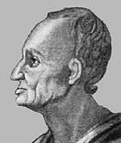
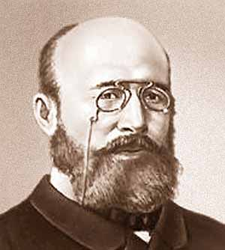
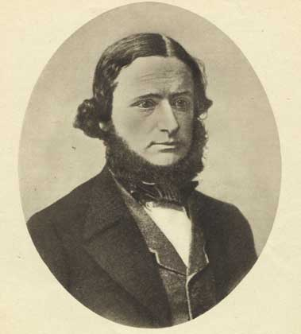
1. Свекловичный сахар в чистом виде был открыт
лишь в 1747 г. немецким химиком А. Маргграфом
Историческая справка
2. В 1811 г. русский химик Кирхгоф впервые получил глюкозу гидролизом крахмала
3. Впервые правильную эмпирическую формулу глюкозы предложил шведский
химик Я. Берцеллиус в 1837 г. С6Н12О6
4. Синтез углеводов из
формальдегида в присутствии
Са(ОН)2 был произведён
А.М. Бутлеровым в 1861 г.

Slide 10
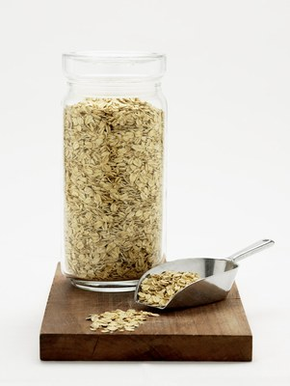
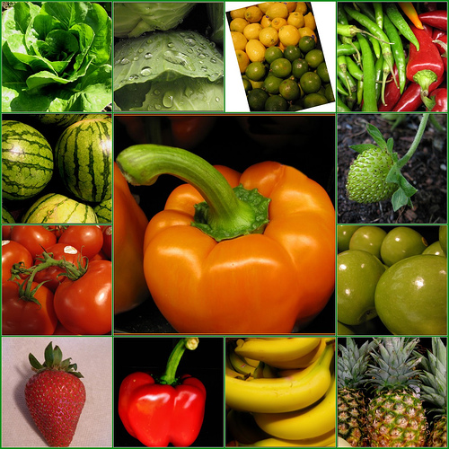
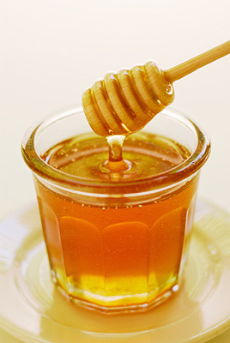
Классификация углеводов
Углеводы
Моносахариды
Глюкоза,
фруктоза,
рибоза
Олигосахариды
Сахароза
Полисахариды
Крахмал,
целлюлоза

Slide 11
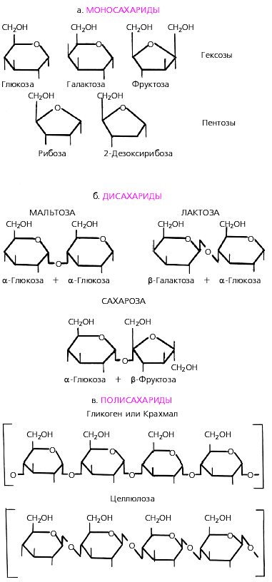

Slide 12
Характеристика моносахаридов.
Состав и строение моносахаридов.

Slide 13
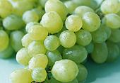
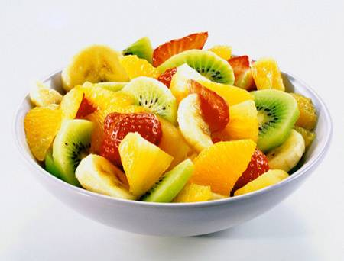
ГЛЮКОЗА
С₆Н₁₂О₆

Slide 14
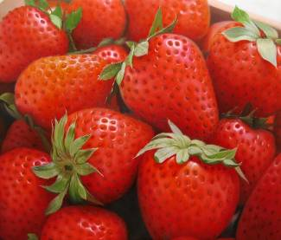
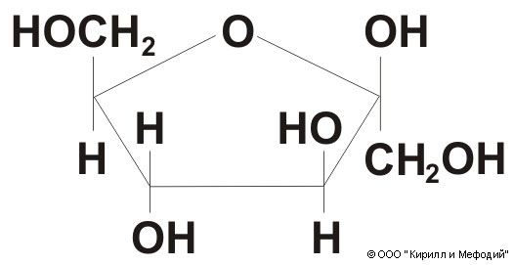
В растительном мире широко распространена фруктоза или фруктовый (плодовый) сахар. Фруктоза содержится в сладких плодах, меде.

Slide 15
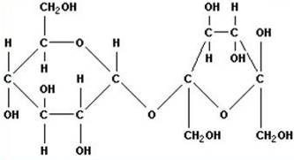
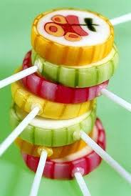
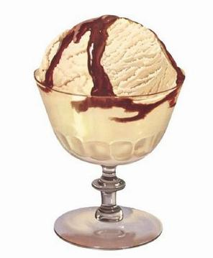
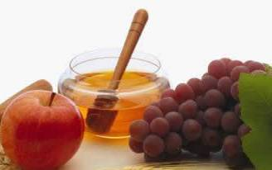
САХАРОЗА
С₁₂Н₂₂О₁₁

Slide 16
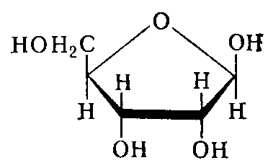
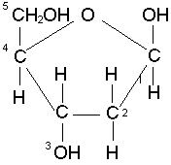

Рибоза
Входит в состав РНК, аденозина, нуклеотидов и других биологических важных веществ. Открыта в 1905 году.
Рибоза
Дезоксирибоза
Входит в состав ДНК, вместе
с азотистым основанием
и остатком фосфорной кислоты
образуя — нуклеотид.
Дезоксирибоза

Slide 17
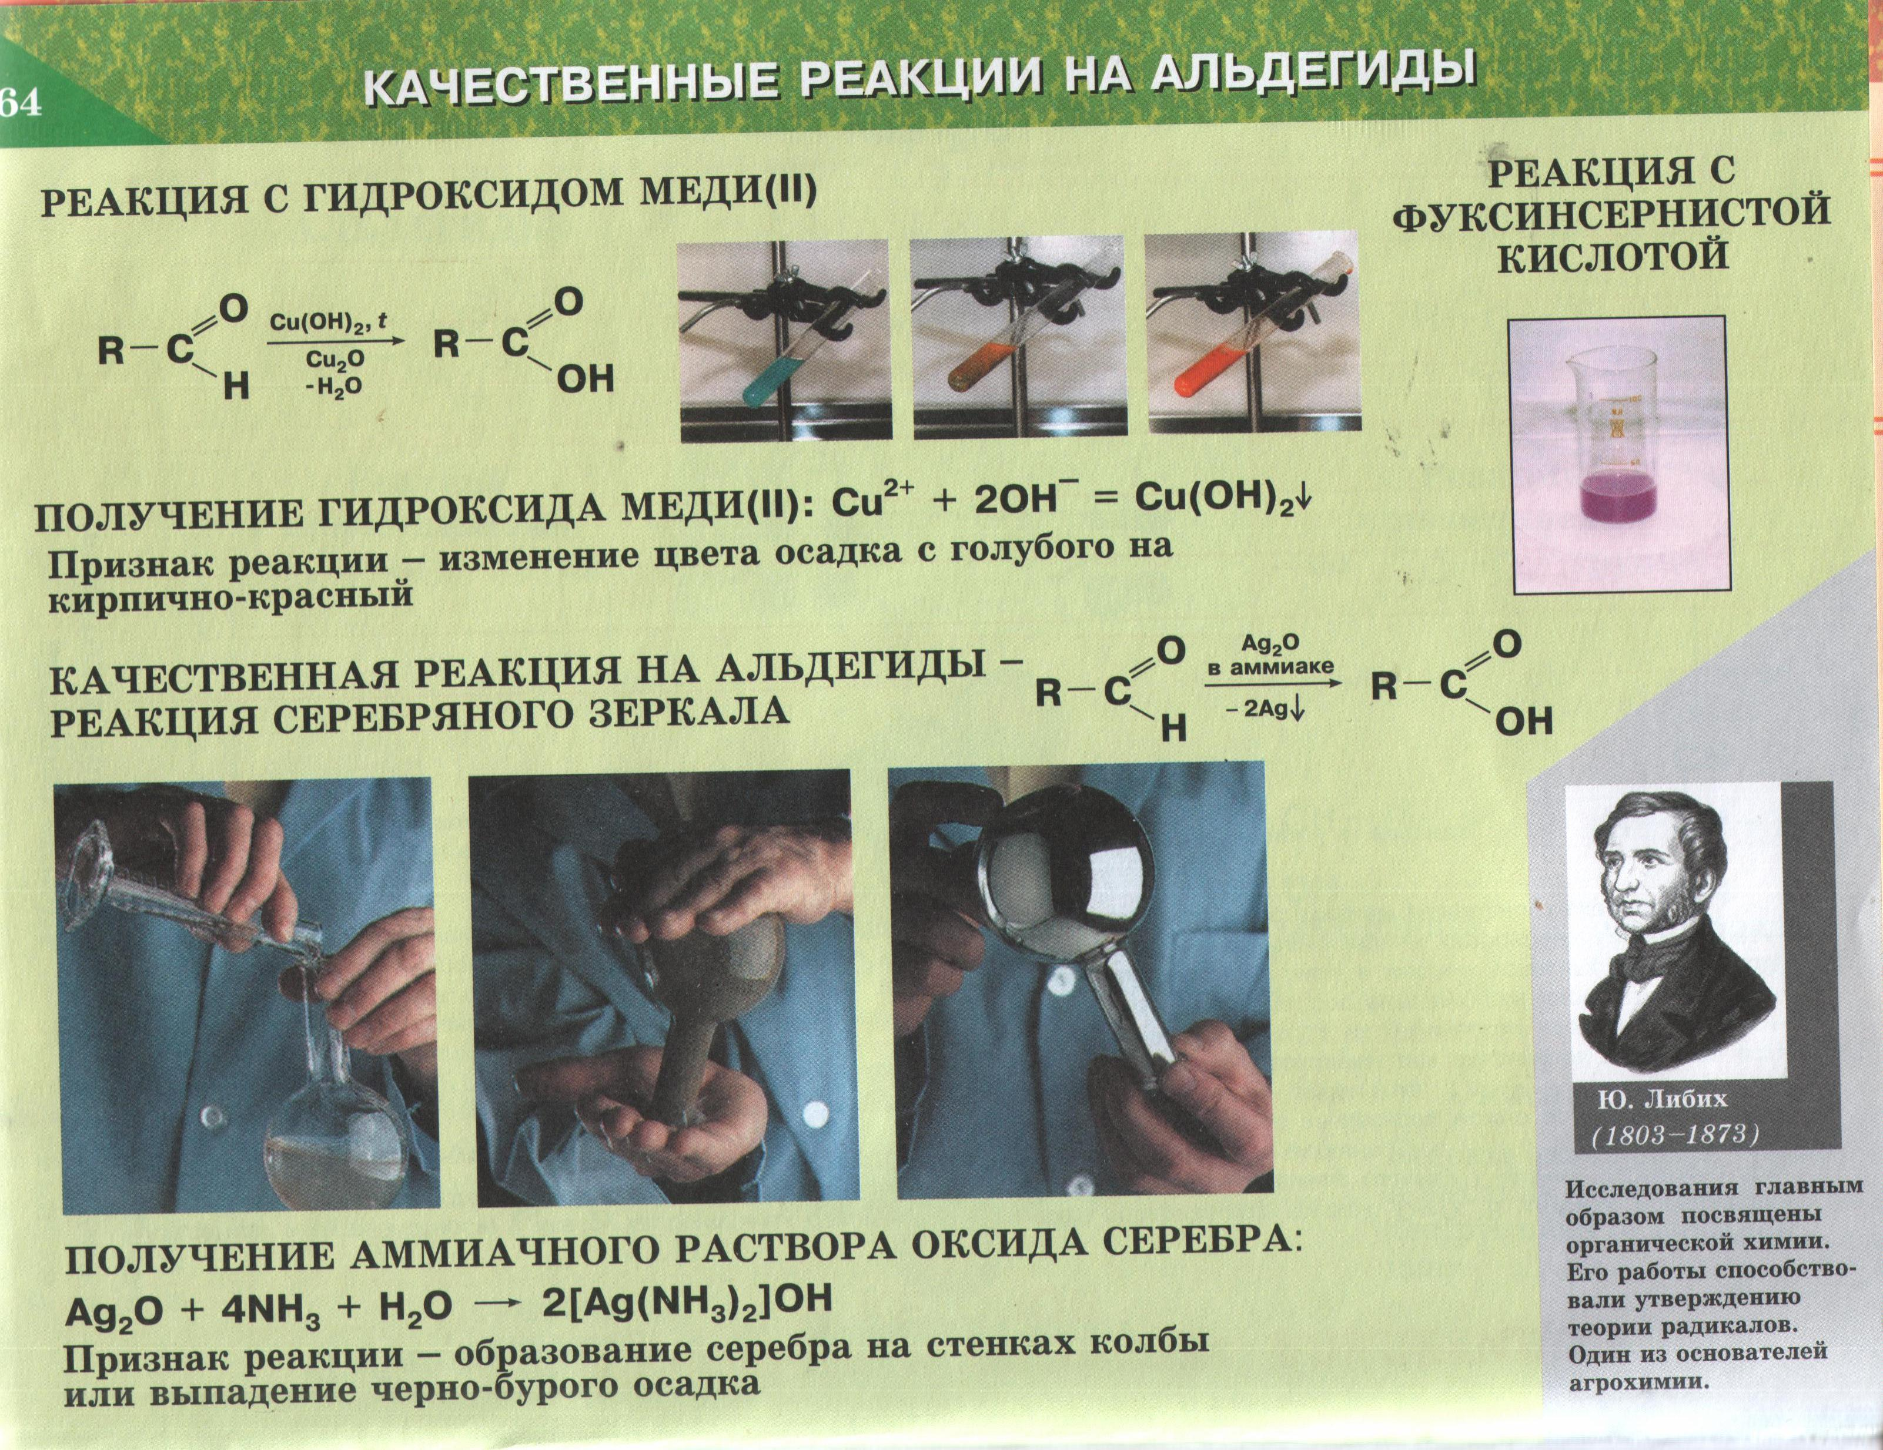
Качественные реакции
  Реакция c гидроксидом меди (II).
Признак реакции – изменение цвета осадка с
голубого на кирпично-красный.

Slide 18
  Реакция серебряного зеркала
(Получение аммиачного раствора оксида серебра)
Признак реакции – образование серебра на стенках колбы или
выпадение чёрно-бурого осадка.

Slide 19
Физические свойства моносахаридов.
Охарактеризовать физические свойства моносахарида:
Моносахарид | Цвет | Растворимость в воде | вкус
Глюкоза
Фруктоза
Рибоза
Сахароза

Slide 20
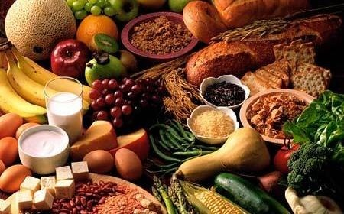
Нахождение в природе и получение моносахаридов

Slide 21
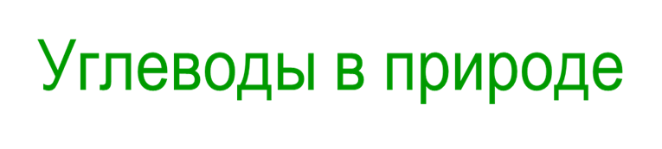
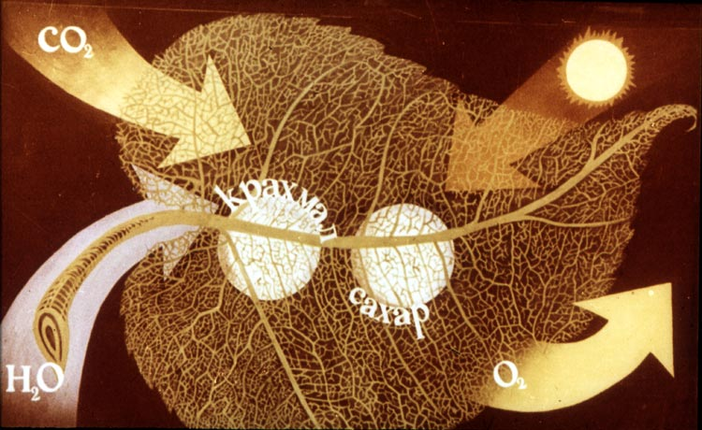
Углеводы составляют основную массу органического вещества нашей планеты.
Ежегодно растения Земли с помощью фотосинтеза создают около 200 миллиардов тонн органического вещества (90% -водоросли и 10% - растения).
Задание №1
Напишите уравнение реакции фотосинтеза

Slide 22
Фотосинтез- важнейший процесс, протекающий в природе. Происходит под действием солнечной энергии и хлорофилла в растениях.
hy
6СО₂ + 6Н₂О= С₆Н₁₂О₆ + 6О₂ + 17,6 кДж
_{хлорофилл}

Slide 23
Биологическая роль в живых организмах.
Какие функции выполняют углеводы в живых организмах?
Заполнить таблицу:
Углеводы | Биологическая роль
Глюкоза
Фруктоза
Сахароза
Рибоза

Slide 24
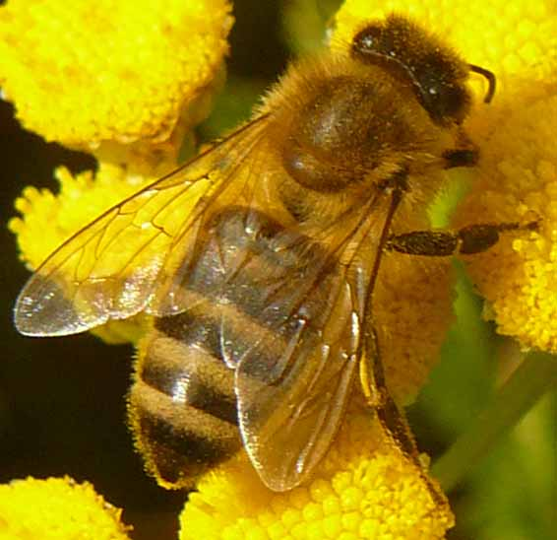
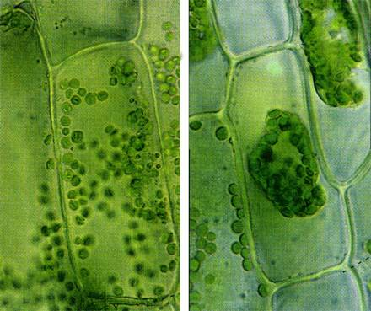
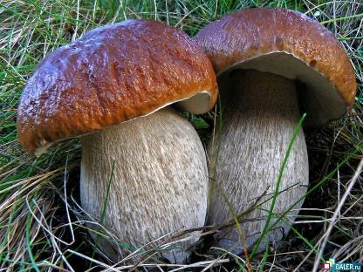
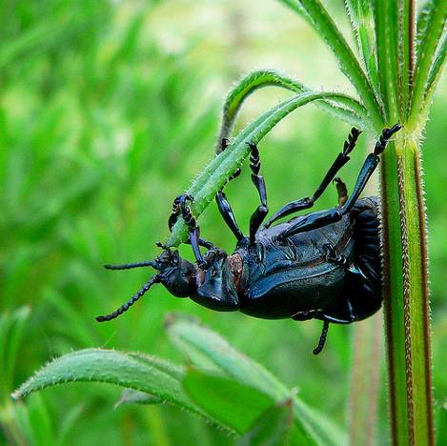
Функции углеводов:
1. Строительная

Slide 25
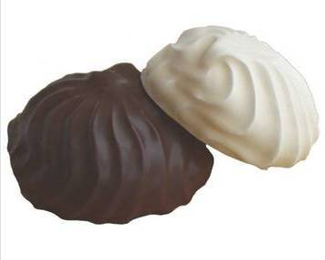
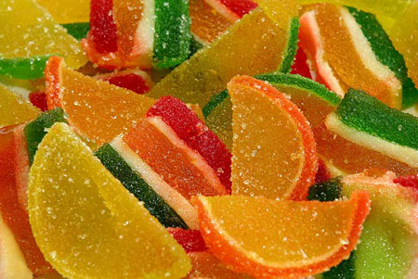
Функции углеводов:
2. Энергетическая
1 грамм – 17,6 кДж

Slide 26
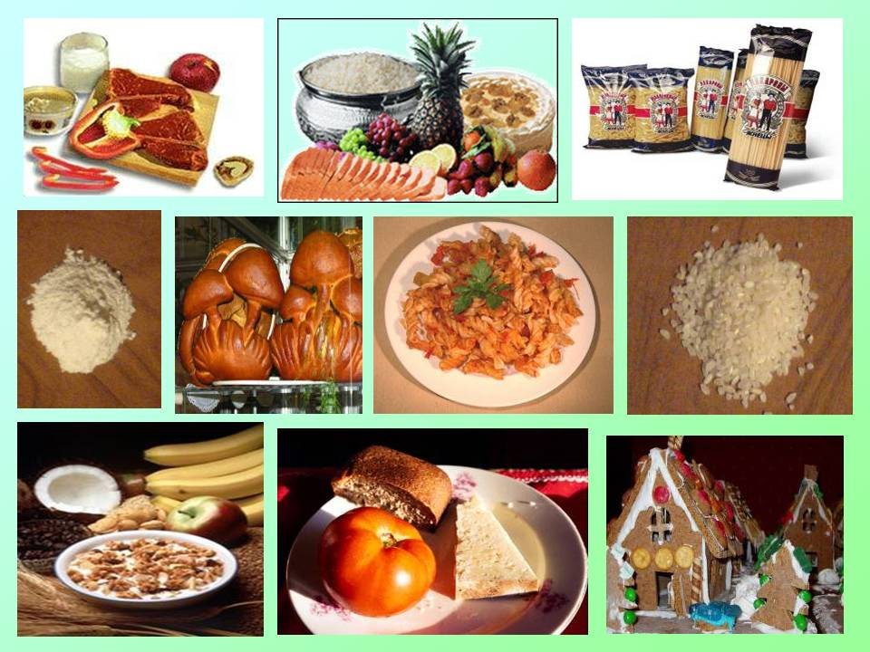
Применение углеводов

Slide 27
Содержание углеводов на 100 г. продуктов
 | Капуста белокочанная | Картофель | Свекла | Яблоки | Виноград
Глюкоза | 2.6 | 0.6 | 0.3 | 2.0 | 7.8
Фруктоза | 1.6 | 0.1 | 0.1 | 5.5 | 7.7
Сахароза | 0.4 | 0.6 | 8.6 | 1.5 | 0.5
Гемицеллюлоза | 0.1 | 0.3 | 0.7 | 0.4 | 0.6
Клетчатка | 1.0 | 1.0 | 0.9 | 0.6 | -
Крахмал | 0.1 | 16.0 | 0.1 | 0.8 | 0.6
Пектин | 0.6 | 0.4 | 1.1 | 1.0 | 0.6

Slide 28
ШКАЛА СЛАДОСТИ
Фруктоза | 173
Сахароза | 100
Глюкоза | 74
Глицерин | 48
Мальтоза | 32
Лактоза | 16

Slide 29
Домашнее задание
Творческое задание: заполните схему
Практическое
значение
углеводов

Slide 30
Рефлексия
Я знаю...
Я узнал...
Я хотел бы узнать...

Slide 31
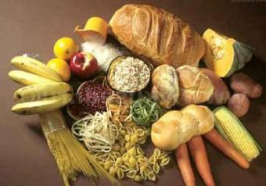
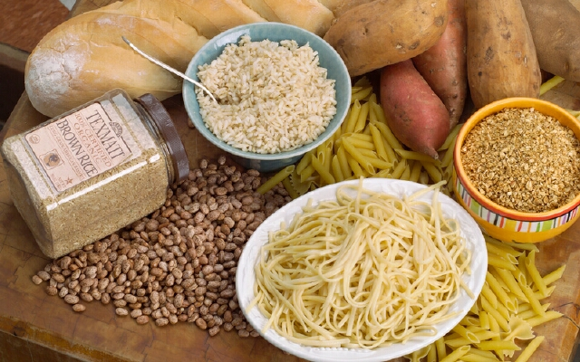
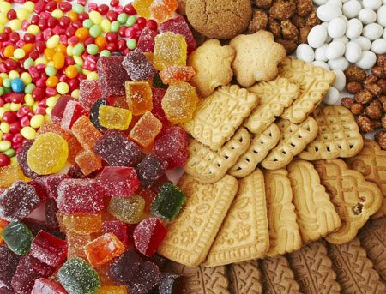
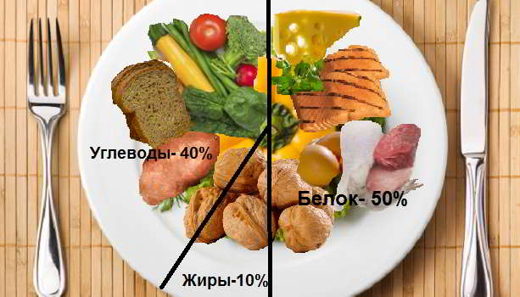

Slide 32


